Slide 1

Интерактивный тренажёр
Каникулы
в Простоквашино
Збандуто Надежда Николаевна, учитель начальных классов
ГБОУ «СШ № 65 г. Мариуполь»

Slide 2
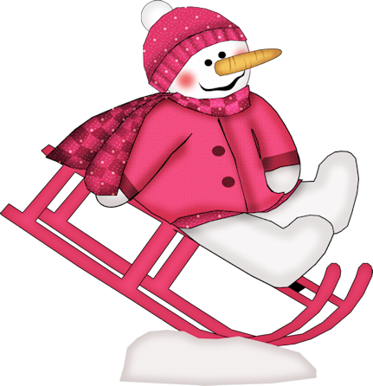
Тренажер № 1
Сложение
Тренажер № 2
Вычит ание
- переход на следующий слайд
- возвращение в меню

Slide 3
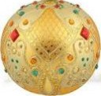
4+5=
9
1
2
3
4
5
6
7
8
9
10

Slide 4
6+1=
7
1
2
3
4
5
6
7
8
9
10

Slide 5
4+6=
10
1
2
3
4
5
6
7
8
9
10

Slide 6
4+3=
7
1
2
3
4
5
6
7
8
9
10

Slide 7
3+2=
5
1
2
3
4
5
6
7
8
9
10

Slide 8
8+2=
10
1
2
3
4
5
6
7
8
9
10

Slide 9
5+3=
8
1
2
3
4
5
6
7
8
9
10

Slide 10
5+4=
9
1
2
3
4
5
6
7
8
9
10

Slide 11
1+4=
5
1
2
3
4
5
6
7
8
9
10

Slide 12
4+4=
8
1
2
3
4
5
6
7
8
9
10

Slide 13
6-4=
2
1
2
3
4
5
6
7
8
9
10

Slide 14
10-2=
8
1
2
3
4
5
6
7
8
9
10

Slide 15
10-3=
7
1
2
3
4
5
6
7
8
9
10

Slide 16
6-3=
3
1
2
3
4
5
6
7
8
9
10

Slide 17
8-2=
6
1
2
3
4
5
6
7
8
9
10

Slide 18
9-5=
4
1
2
3
4
5
6
7
8
9
10

Slide 19
5-4=
1
1
2
3
4
5
6
7
8
9
10

Slide 20
7-3=
4
1
2
3
4
5
6
7
8
9
10

Slide 21
6-5=
1
1
2
3
4
5
6
7
8
9
10

Slide 22
8-4=
4
1
2
3
4
5
6
7
8
9
10

